Slide 1
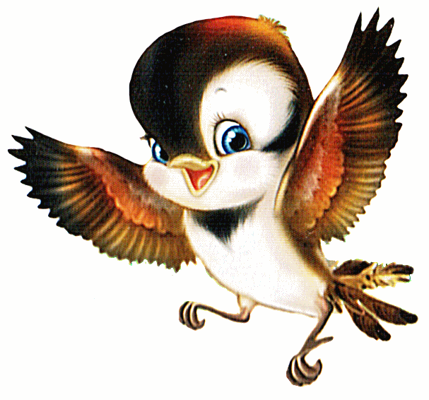
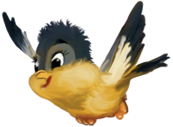
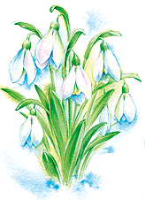
Дидактический материал №10
Алгебра. 8 класс
Теорема виета
Квадратный трёхчлен

Slide 2




С
О
Д
Е
Р
Ж
А
Н
И
Е
№1
а
б
в
г
д
№2
а
б
в
г
д
№3
а
б
в
г
д
№4
а
б
в
г
д
№5
а
б
в
г
д
№6
а
б
в
г
д
№7
а
б
в
г
д

Slide 3
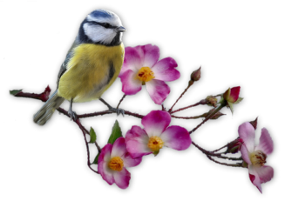


Найдите сумму и произведение корней
уравнения
Не верно!
Подумай!
№1(а)
Подумай!
Молодец!

Slide 4
Найдите сумму и произведение корней
уравнения
Не верно!
Подумай!
№1(б)
Молодец!
Подумай!

Slide 5
Найдите сумму и произведение корней
уравнения
Молодец!
Подумай!
№1(в)
Не верно!
Подумай!

Slide 6
Найдите сумму и произведение корней
уравнения
Не верно!
Подумай!
№1(г)
Подумай!
Молодец!

Slide 7
Найдите сумму и произведение корней
уравнения
Не верно!
Молодец!
№1(д)
Подумай!
Подумай!

Slide 8
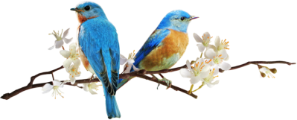

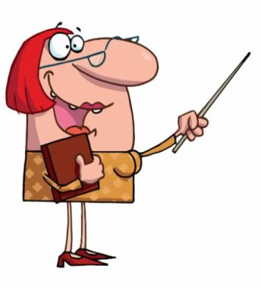

Составьте квадратное уравнение с целыми
коэффициентами, корни которого равны
Не верно!
№2(а)
Подумай!
Молодец!
Подумай!

Slide 9
Составьте квадратное уравнение с целыми
коэффициентами, корни которого равны
Не верно!
№2(б)
Подумай!
Подумай!
Молодец!

Slide 10
Составьте квадратное уравнение с целыми
коэффициентами, корни которого равны
Молодец!
№2(в)
Подумай!
Подумай!
Не верно!

Slide 11
Составьте квадратное уравнение с целыми
коэффициентами, корни которого равны
Подумай!
№2(г)
Молодец!
Подумай!
Не верно!

Slide 12
Составьте квадратное уравнение с целыми
коэффициентами, корни которого равны
Не верно!
№2(д)
Подумай!
Молодец!
Подумай!

Slide 13
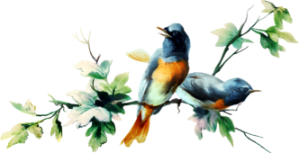

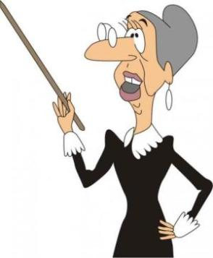

Найдите подбором корни уравнения
№3(а)
Не верно!
Подумай!
Молодец!
Подумай!

Slide 14
Найдите подбором корни уравнения
№3(б)
Молодец!
Подумай!
Подумай!
Не верно!

Slide 15
Найдите подбором корни уравнения
№3(в)
Не верно!
Подумай!
Подумай!
Молодец!

Slide 16
Найдите подбором корни уравнения
№3(г)
Молодец!
Подумай!
Подумай!
Не верно!

Slide 17
Найдите подбором корни уравнения
№3(д)
Молодец!
Подумай!
Подумай!
Не верно!

Slide 18
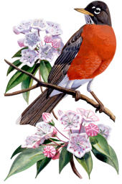
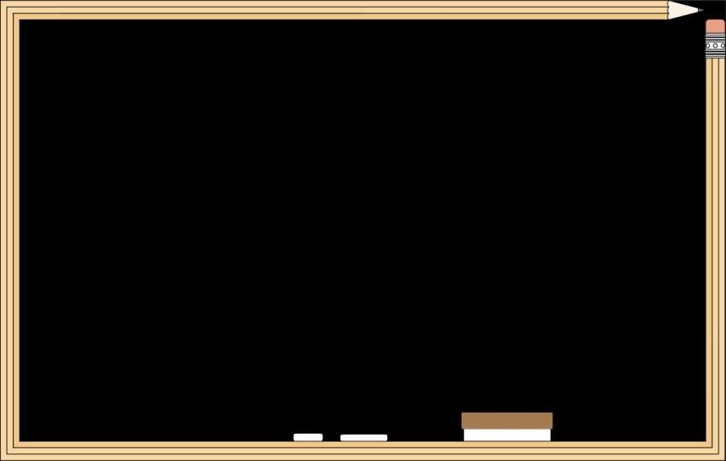

Число -12 является корнем уравнения
. Найдите q и второй
корень уравнения
№4(а)
Молодец!
Подумай!
Подумай!
Не верно!

Slide 19
Число 8 является корнем уравнения
. Найдите p и второй
корень уравнения
№4(б)
Подумай!
Подумай!
Молодец!
Не верно!

Slide 20
Число – 0,4 является корнем уравнения
. Найдите значение c и второй корень уравнения.
№4(в)
Не верно!
Подумай!
Подумай!
Молодец!

Slide 21
Один из корней уравнения на 3 больше другого. Найдите значение q и корни уравнения
№4(г)
Молодец!
Подумай!
Подумай!
Не верно!

Slide 22
Корни уравнения
относятся как 4 : 5. Найдите значение т и корни уравнения
№4(д)
Молодец!
Подумай!
Подумай!
Не верно!

Slide 23
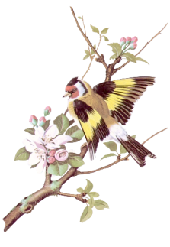


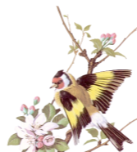
Найдите корни квадратного трёхчлена
№5(а)
Не верно!
Подумай!
Подумай!
Молодец!

Slide 24
Найдите корни квадратного трёхчлена
№5(б)
Молодец!
Подумай!
Подумай!
Не верно!

Slide 25
Разложите на множители квадратный
трёхчлен
№5(в)
Не верно!
Подумай!
Подумай!
Молодец!

Slide 26
Разложите на множители квадратный
трёхчлен
№5(г)
Не верно!
Подумай!
Молодец!
Подумай!

Slide 27
Разложите на множители квадратный
трёхчлен
№5(д)
Молодец!
Подумай!
Подумай!
Не верно!

Slide 28
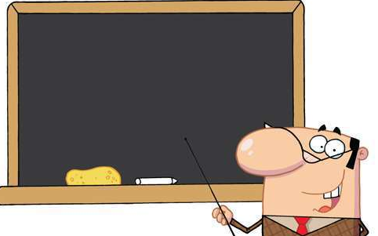
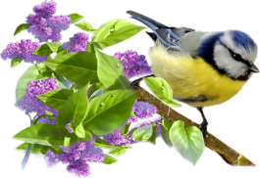
Сократите дробь
Не верно!
Подумай!
Подумай!
Молодец!
№6(а)

Slide 29
Сократите дробь
Не верно!
Молодец!
Подумай!
Подумай!
№6(б)

Slide 30
Сократите дробь
Не верно!
Молодец!
Подумай!
Подумай!
№6(в)

Slide 31
Сократите дробь
Молодец!
Не верно!
Подумай!
Подумай!
№6(г)

Slide 32
Сократите дробь
Не верно!
Подумай!
Молодец!
Подумай!
№6(д)

Slide 33


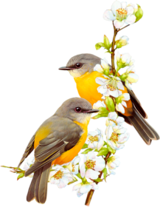
Разложите на множители многочлен:
№7(а)
Молодец!
Подумай!
Подумай!
Не верно!

Slide 34
Разложите на множители многочлен:
№7(б)
Не верно!
Подумай!
Молодец!
Подумай!

Slide 35
Разложите на множители многочлен:
№7(в)
Не верно!
Подумай!
Подумай!
Молодец!

Slide 36
Разложите на множители многочлен:
№7(г)
Молодец!
Подумай!
Подумай!
Не верно!

Slide 37
Разложите на множители многочлен:
№7(д)
Не верно!
Подумай!
Молодец!
Подумай!

Slide 38

Теория
Неполные квадратные уравнения

Slide 39
Теория
Формула корней квадратного уравнения
Нет корней
Один корень
Два корня

Slide 40

Теория
Формулы сокращённого умножения

Slide 41
Теория
Теорема Виета
Если и - корни квадратного уравнения ,
то
Если и - корни приведённого квадратного уравнения
, то
Теорема обратная теореме Виета
Если и таковы , что
то эти числа - корни квадратного уравнения ,

Slide 42


Теория
Квадратный трёхчлен
Квадратным трёхчленом называют многочлен вида
, где х – переменная, a, b, c – некоторые числа
Корнем квадратного трёхчлена называют значение
переменной, при котором значение
квадратного трёхчлена равно НУЛЮ.
Если дискриминант квадратного трёхчлена
положительный, то данный трёхчлен можно разложить
на линейные множители:
где и - корни квадратного трёхчлена

Slide 43
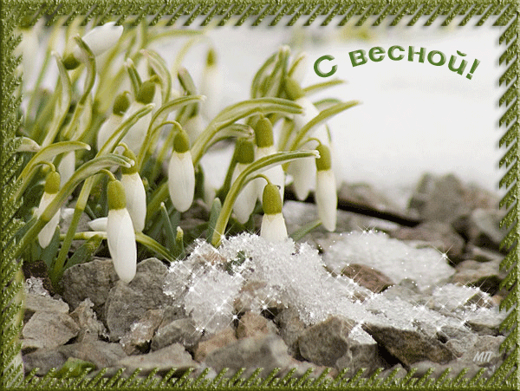

Slide 44

ИСТОЧНИКИ
Математика
Школьная доска
Школьная доска - 2
Мерзляк А.Г.
Алгебра: дидактические материалы:
8 класс: пособие для учащихся
Общеобразовательных организаций/
А.Г.Мерзляк, В.Б.Полонский,
Е.М.Рабинович и др. – М.:Вентана-Граф,
2016, - 96 с.
Школьная доска - 3
Школьная доска - 4
Школьная доска - 5
Школьная доска - 6
Школьная доска - 7
Школьная доска – и
Подснежники - 1
Птичка - 1
Птичка - 4
Птичка - 7
Подснежники - 2
Птичка - 2
Птичка - 5
Карандаши
Птичка - 3
Птичка - 6
С весной!

